Slide 1
Síntesis sobre Determinantes Sociales de la Salud
Rehabilitación en Atención Primaria: modelo de atención integral desde una perspectiva de derechos

Slide 2
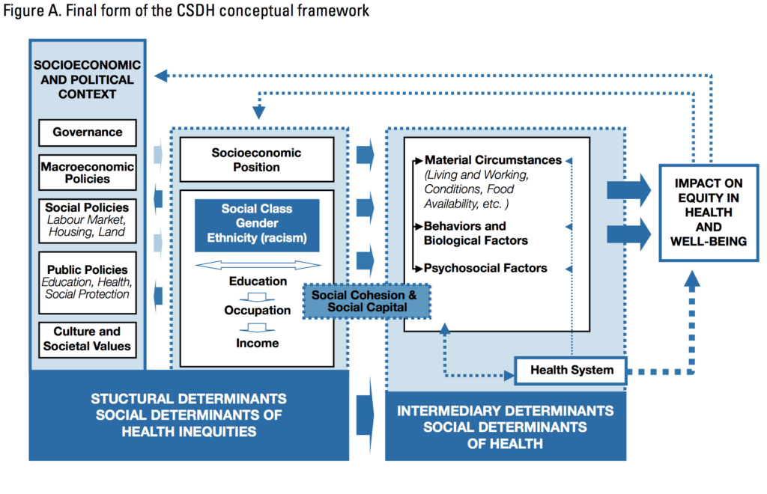

Slide 3
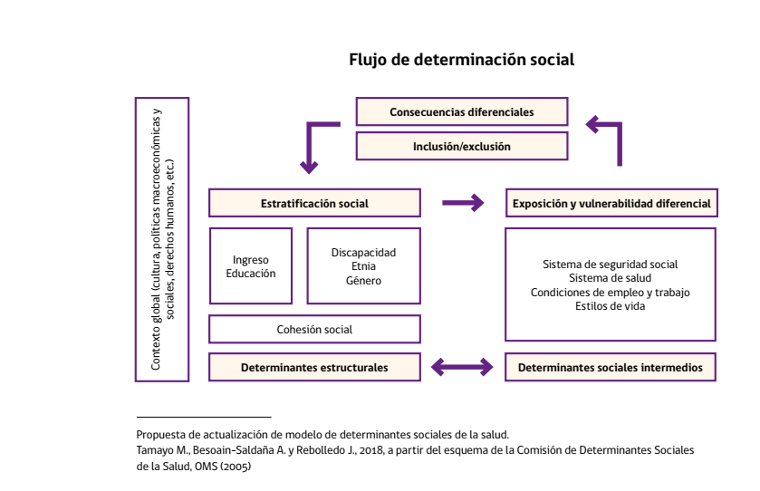

Slide 4
Síntesis sobre Determinantes Sociales de la Salud
Kinesiología en Atención Primaria: Modelo de atención integral desde una perspectiva de derechos

